Slide 1


Rôles de Wnts et MuSK, Un récepteur tyrosine kinase dans le cerveau.
Projet de Stage
M2 BCPP
Spécialité Neurosciences
Florent KLEE
Supervisé par Claire LEGAY
CNRS – UMR 8119
Université Paris Descartes
M2 Neurosciences
Année 2017/2018

Slide 2
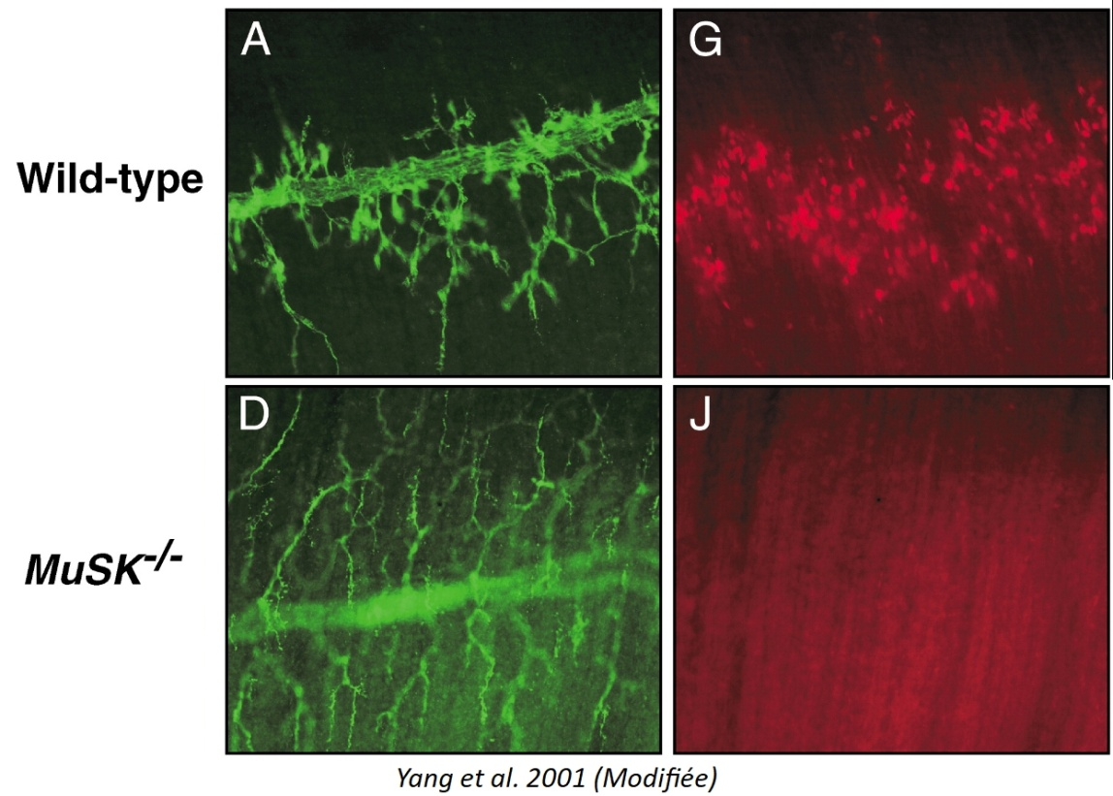
MuSK à la JNM.
NF AChR
Localisé à la Jonciton Neurmosculaire du coté du muscle avec son co-récépteur LRP4 ;
Maître organisateur de la JNM ;
Determine la position de la synapse, attire le terminal axonique, initie et maintien l’aggrégation des RAChs ;

Slide 3
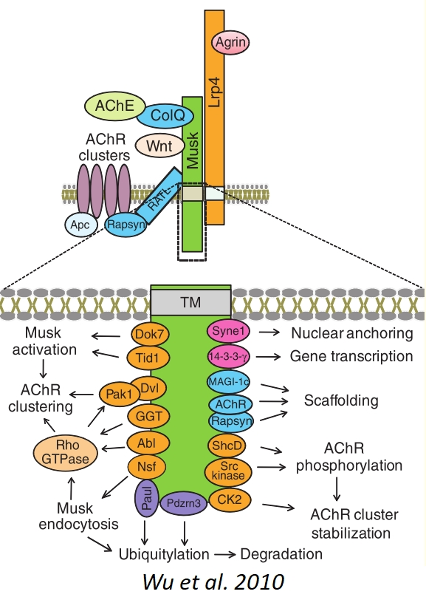
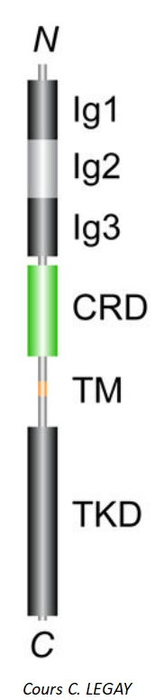
Le récepteur MuSK
Récepteur Tyrosine Kinase ;
5 domaines conservés : 3 domaines Ig-like, 1 domaine Frizzled-like (CRD), 1 domaine Kinase ;
Differents ligands : Agrin, ColQ et protéines Wnt.

Slide 4
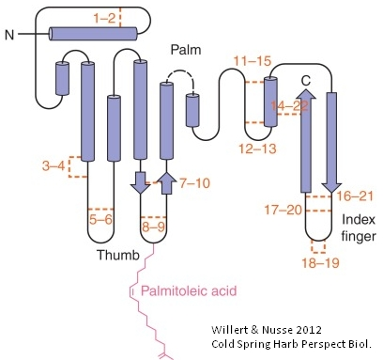
Wnt Proteins
Discovered in 1982 in mice, already known as Wingless in D. melanogaster;
Interact with Frizzled Receptor ;
19 coding genes for Wnts proteins and high post-translational diversity ;
Signaling molecules that influence myriad of biological and developmental processes ;
Three mains pathways : Canonical pathway, PCP pathway and Wnt/Calcium pathway ;
Seem to regulate pre- and post-synaptic differenciation ;
Can bind to MuSK receptor, especially Wnt4, 9a and 11 which stimulate AChR clustering ;

Slide 5
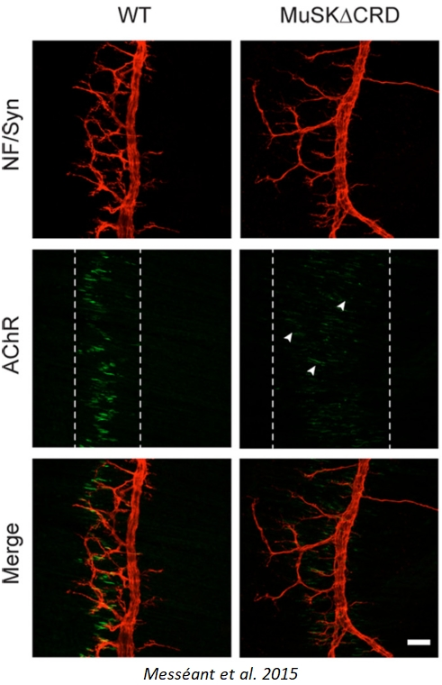
Testing MuSK as a receptor for Wnts
To analyse the CRD role, Claire Legay’s team has generated a MuSKΔCRD mouse (Messéant et al, J. Neurosci. 2015, Development 2017) ;
Increase of the neurite length, AChR cluster almost undetectable ;
Mice are myasthenics ;
LiCl treatment restores the phenotype to normal.

Slide 6
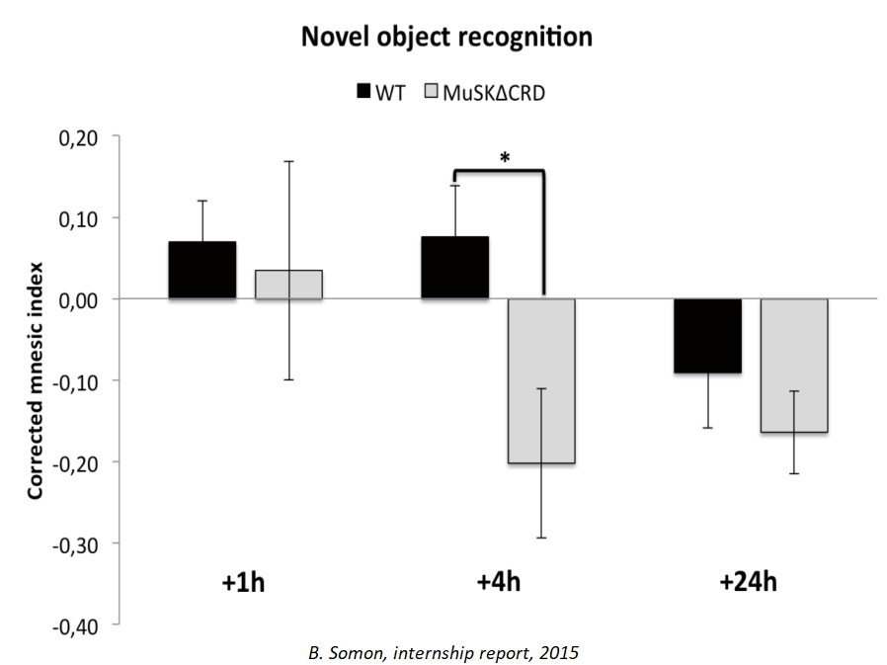
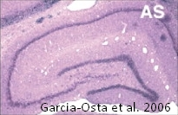
Central defects in MuSKΔCRD mutant
Mice show abnormal behaviour and injuries for the males ;
Another student showed that their is an intermediate-term memory alteration on mice ;
MuSK seems to be expressed mainly in the hippocampus in adult rats (Garcia-Osta et al. 2006).

Slide 7
Background on MuSK and Wnts in the Brain
Wnt proteins plays major roles in the brain such as axon guidance, consolidation of the synapse, induction of BDNF...
In the hippocampus, several roles : dendrites formation, increase of Glut response, increase of GABA receptor turn-over, help the formation of LTP...
MuSK and agrin seem to be implicated in memory formation and the LTP of the hippocampus ;
Little is know about the role of MuSK and Wnts in the brain.

Slide 8
Questions
La structure globale du cerveau est-elle affectée chez le mutant ?
Quelles sont les cellules exprimant MuSK/MuSKΔCRD ?
Quel est le niveau d’expression de MuSK et MuSKΔCRD dans le cerveau ?
(4. Quelle est l’origine des blessures observes chez le mutant mâle ?)

Slide 9
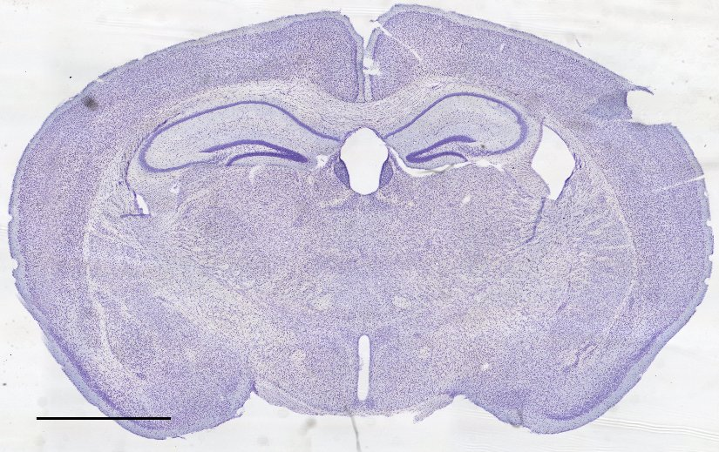
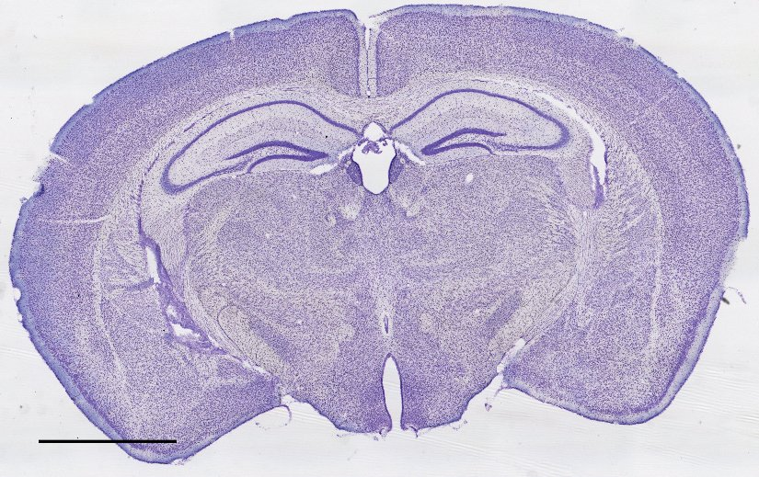
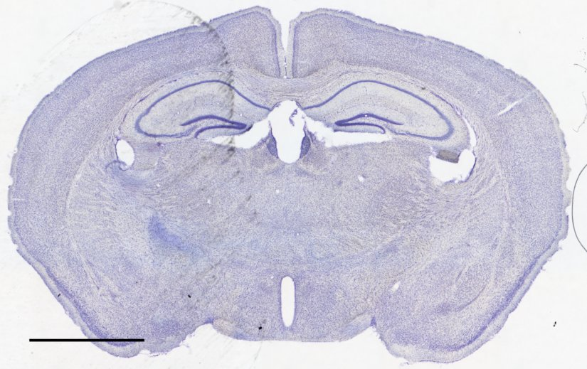
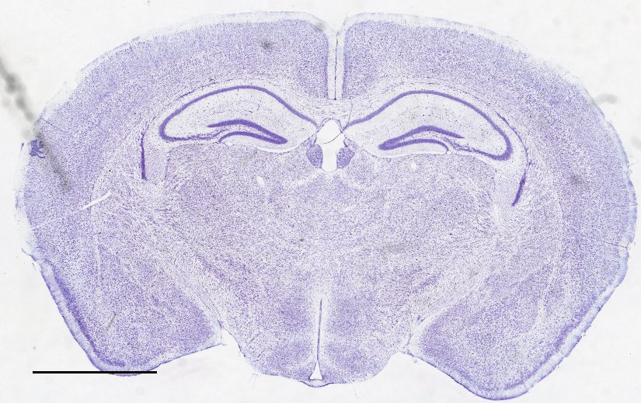
Structure globale du cerveau.
WT
Mut
♀
♂
N = 4
Barre d’échelle : 2mm

Slide 10
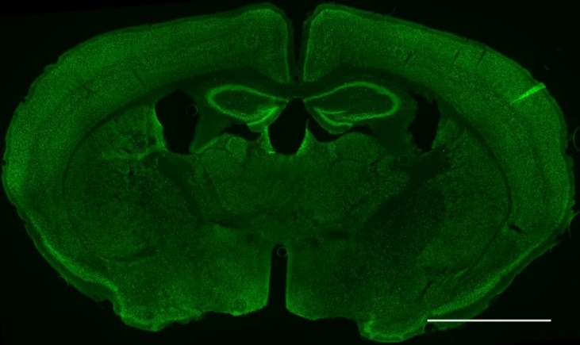
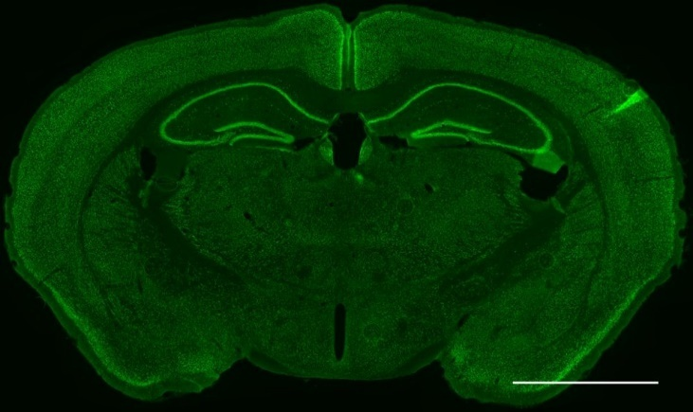
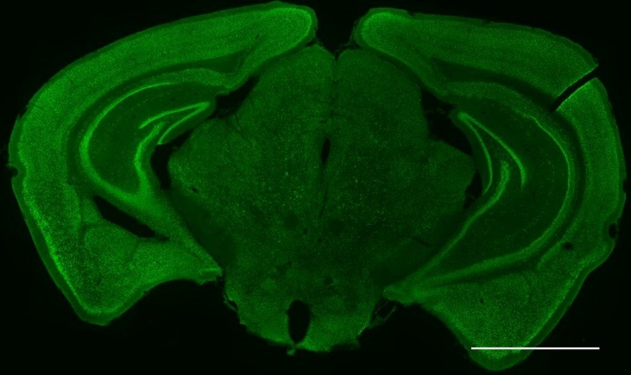
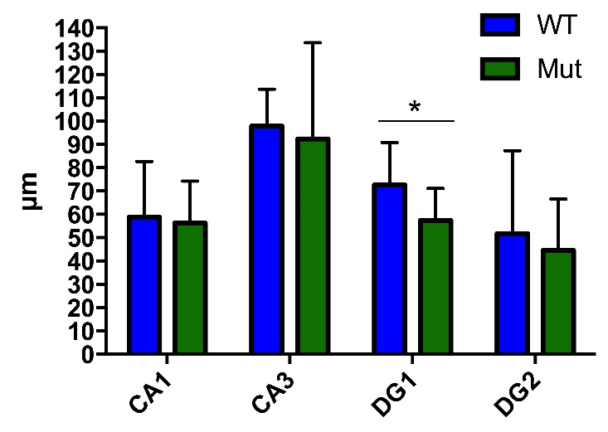
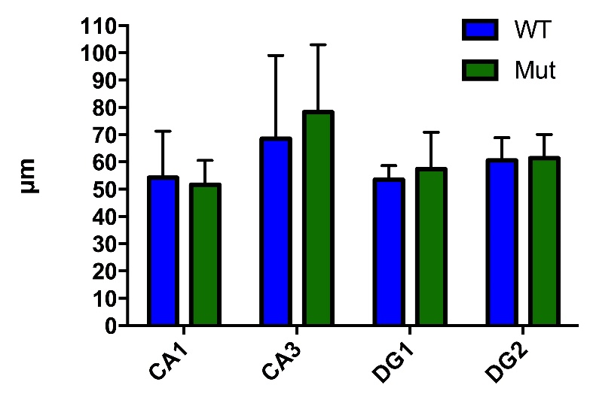
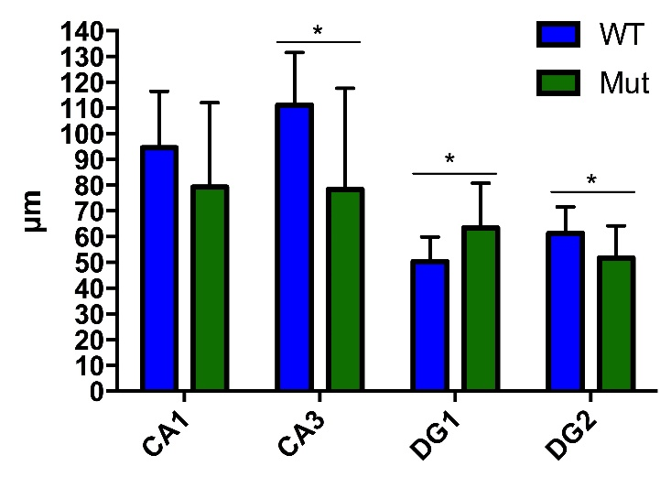
Organisation neuronale de l’hippocampe.
NeuN
Barre d’échelle : 2mm

Slide 11
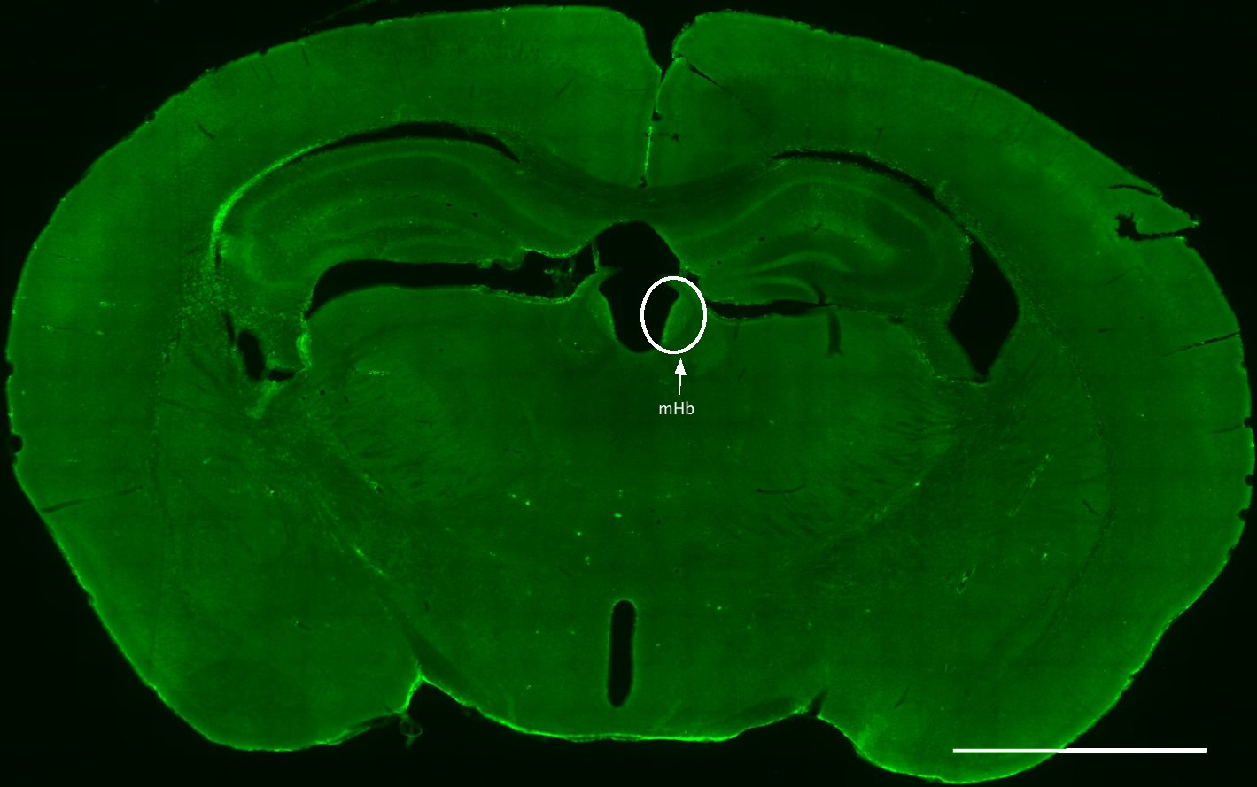
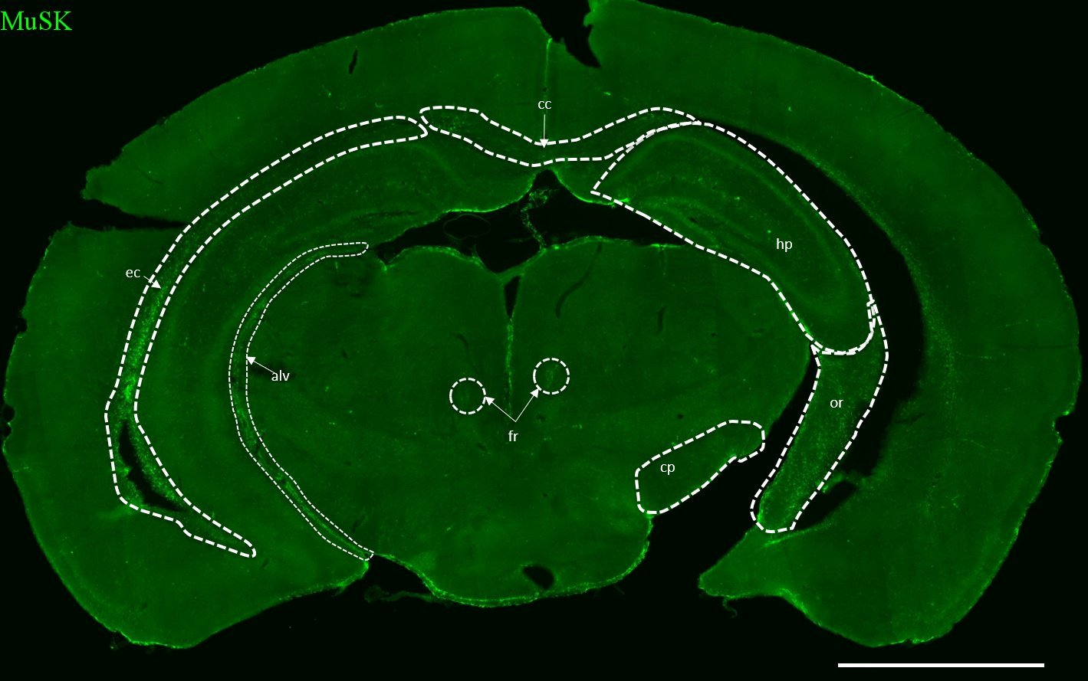
Localisation de MuSK dans le cerveau.

Slide 12
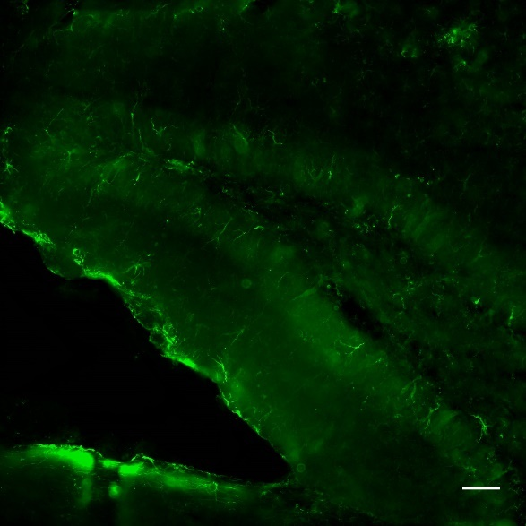
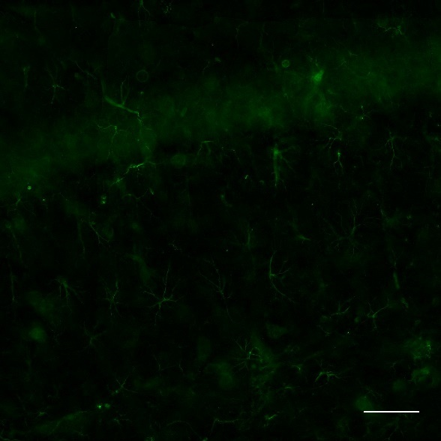
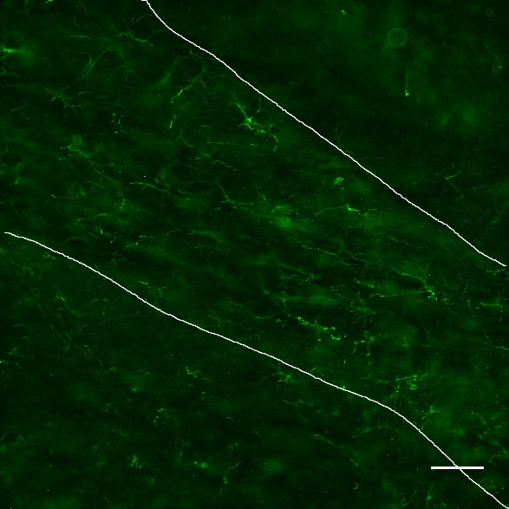
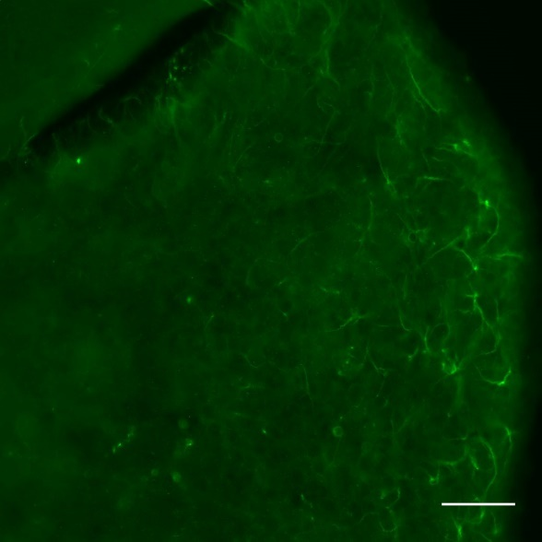
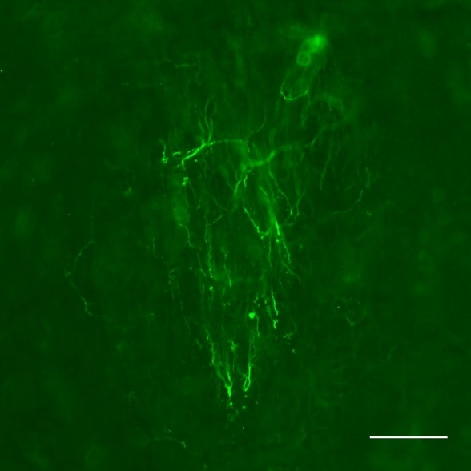
Localisation de MuSK dans le cerveau.

Slide 13
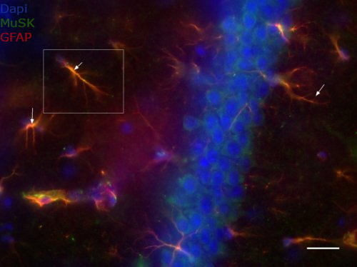
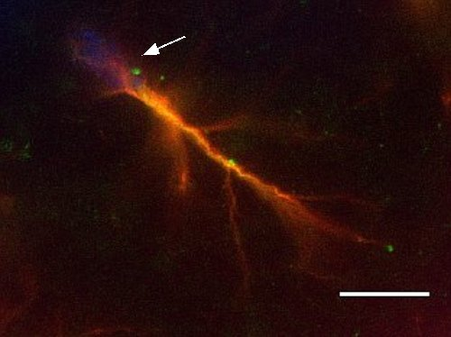
MuSK colocalise avec GFAP.

Slide 14
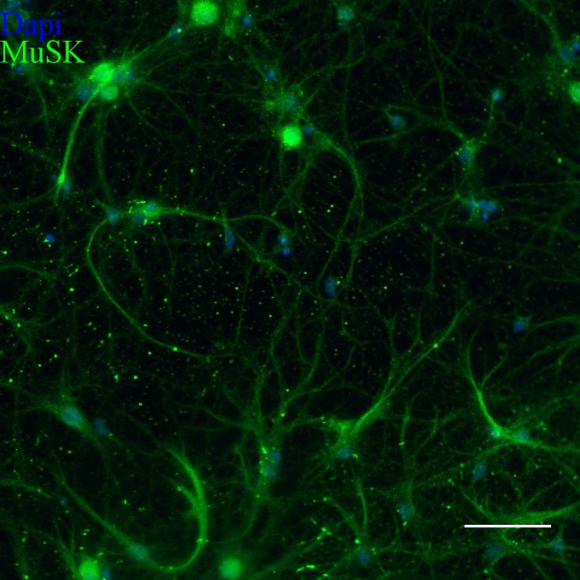
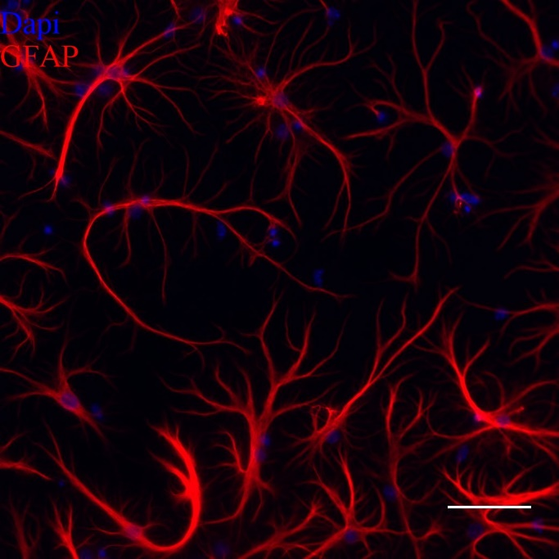
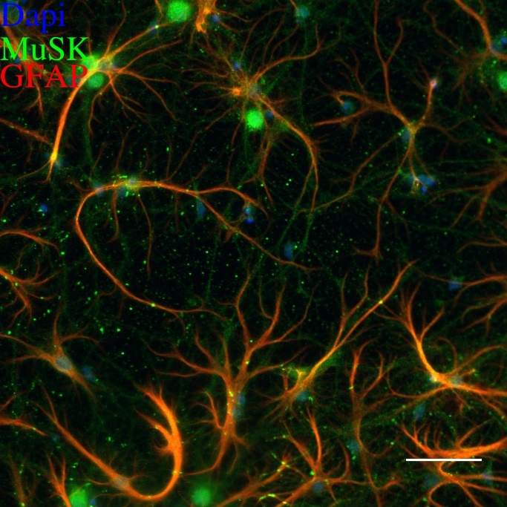
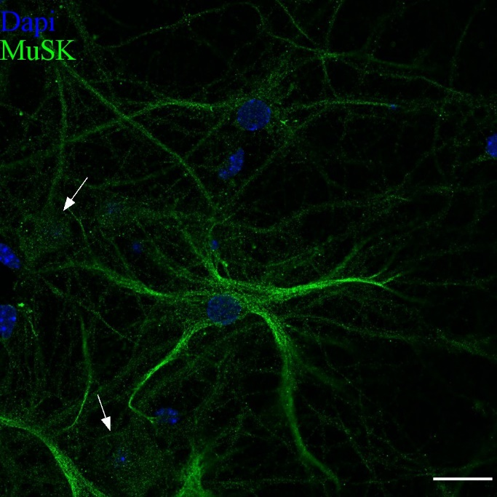
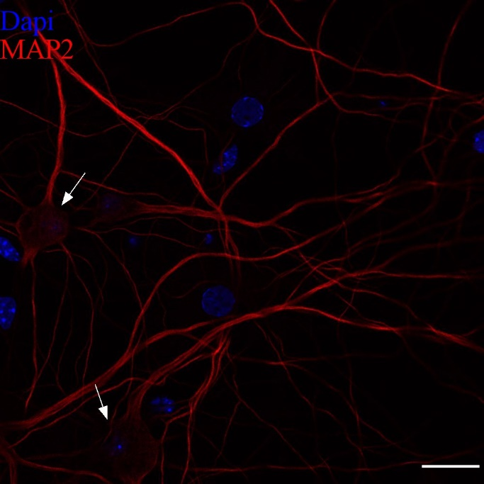
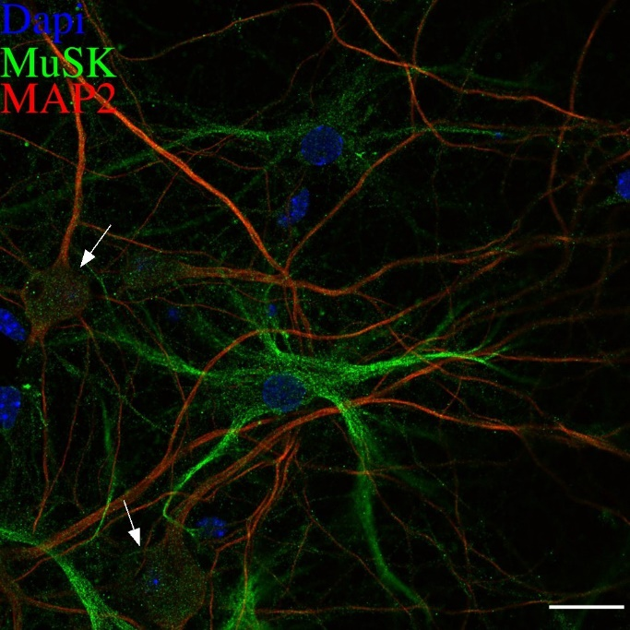
MuSK colocalise avec GFAP et MAP2.
Barre d’échelle : 50µm
Barre d’échelle : 20µm

Slide 15
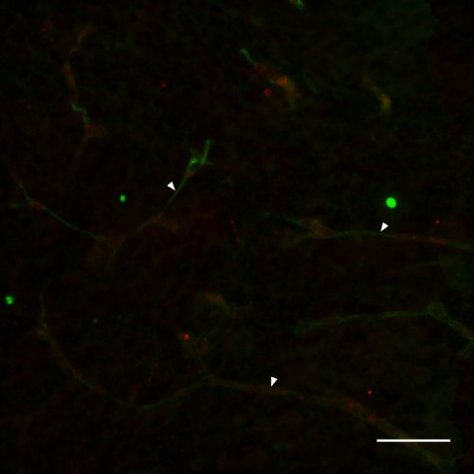
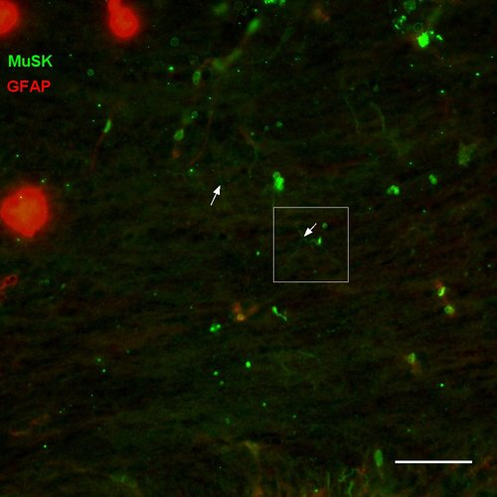
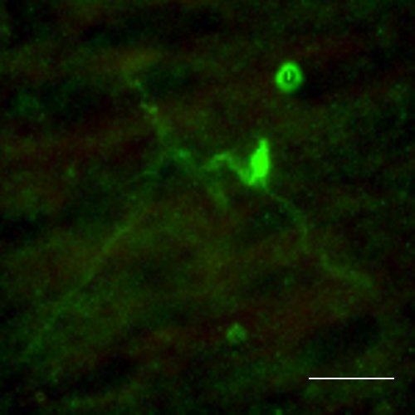
Embryons MuSK KO
MuSK
GFAP
Embryon MuSK KO
Embryon MuSK WT
KO : n=2
WT : n=1
Barre d’échelle : 50µm et 10µm

Slide 16
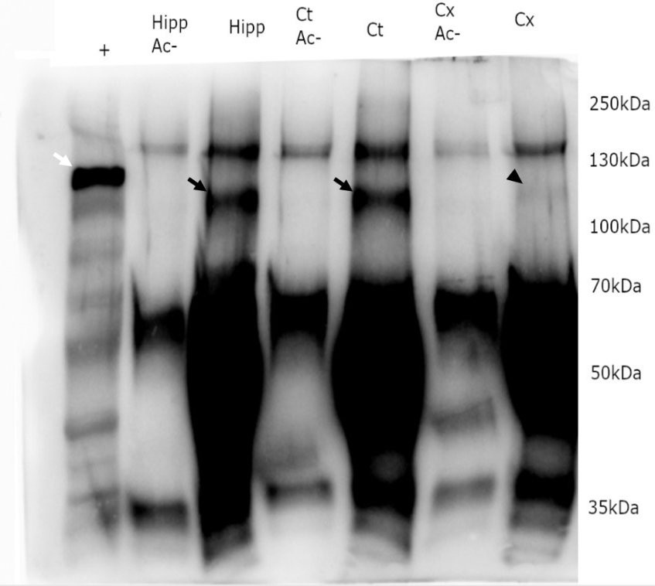
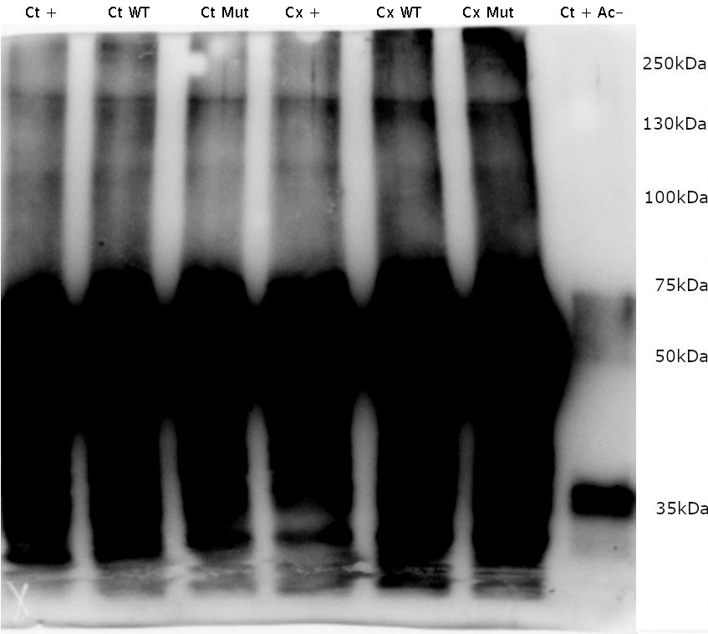
IP puis WB contre MuSK
Bande attendue :
110kDA (MuSK WT)
80kDa (MuSKΔCRD)

Slide 17
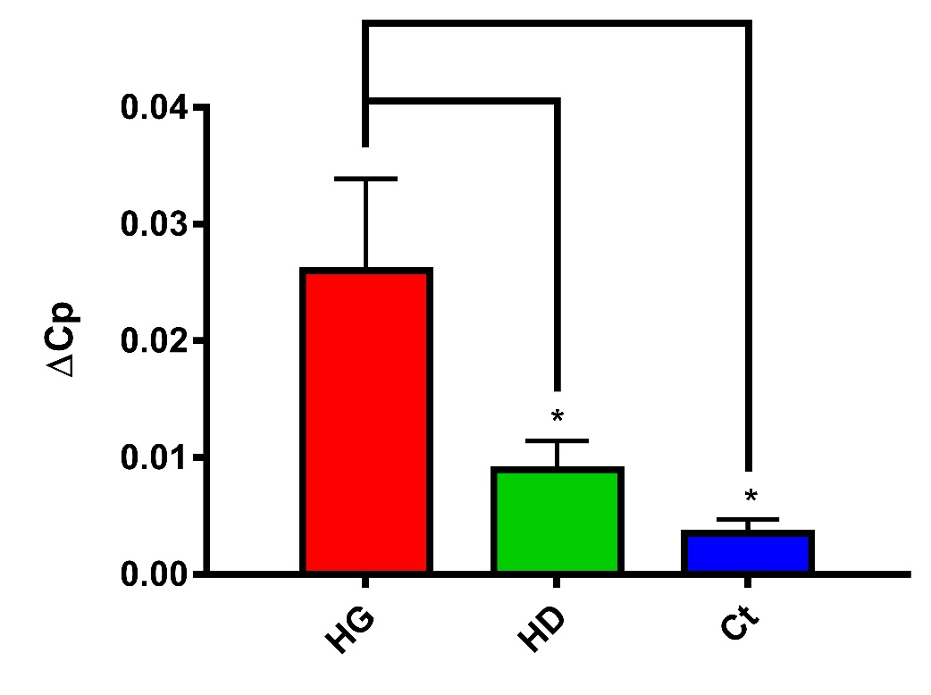
MuSK est plus exprimé dans l’hippocampe Gauche que dans le Droit ou dans le cervelet.

Slide 19
Thanks for your attention !

Slide 20
Localisation of MuSK staining
Structure | Présence
DG | + | GCL/Hilus
CA1 | + | Stratum Oriens
CA3 | + | Stratum Oriens
Cortex | -
Corpus Callosum | + | Along the cells

Slide 21
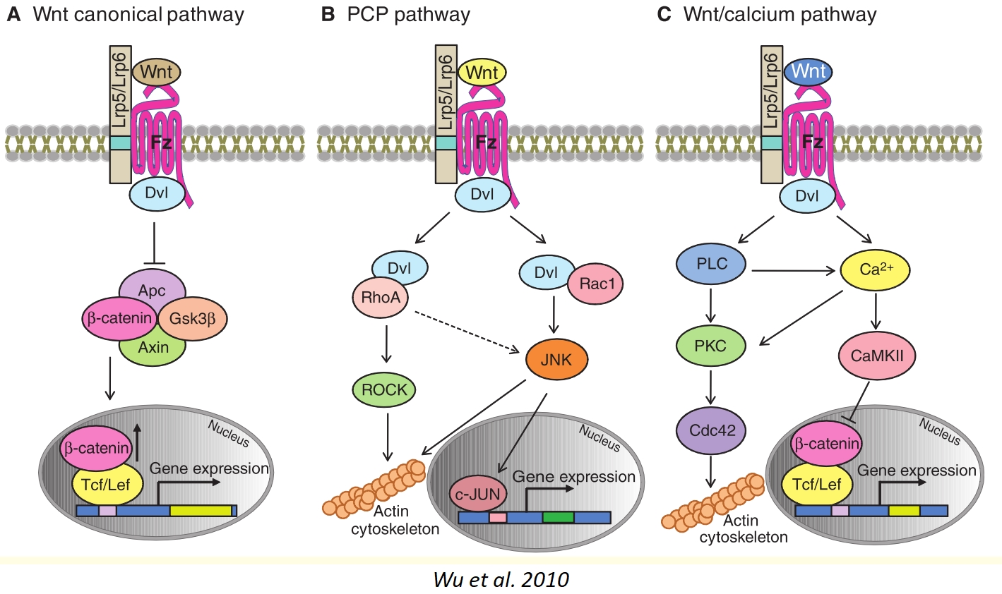
Wnt Proteins Pathways

